Slide 1

Parebrise numérique et intelligent
Julien Arnold / Laurent Galassi
Université de Haute-Alsace, année 2017/2018 Professeurs référents : Karim Hammoudi et Mahmoud Melkemi

Slide 2
Sommaire
Introduction
Motivations
État de l’art
Méthodologie Proposée
Expérimentations
Évaluations
Démonstration
Conclusion & Perspectives

Slide 3
Introduction

Slide 4
Motivations
Sujet de recherche
Nouvelles technologies
Traitement d’images et de vidéos
Problématique actuelle

Slide 5
État de l’art
DEFADE
Amélioration et restauration
Projet débrumage de K. Sun et J. Tang
Notre méthode
Dark Channel
Alpha Blending
Débrumage variationnel
Contraste et luminosité

Slide 6
Méthodologie proposée
Image en entrée
Prétraitement (bruit)
Luminosité
Image en sortie
Évaluation (netteté)
Contraste
6

Slide 7
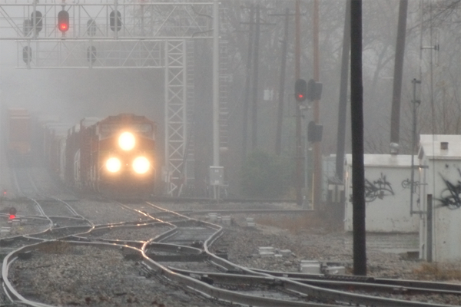
Expérimentations
Image en entrée
Différents types de brume
Différents types de paysage

Slide 8
Expérimentations
Luminosité
Contraste
Adapter la luminosité/contraste en fonction de la hauteur de l’image
Linéaire? Exponentielle? Logarithmique?
Problèmes subséquents

Slide 9
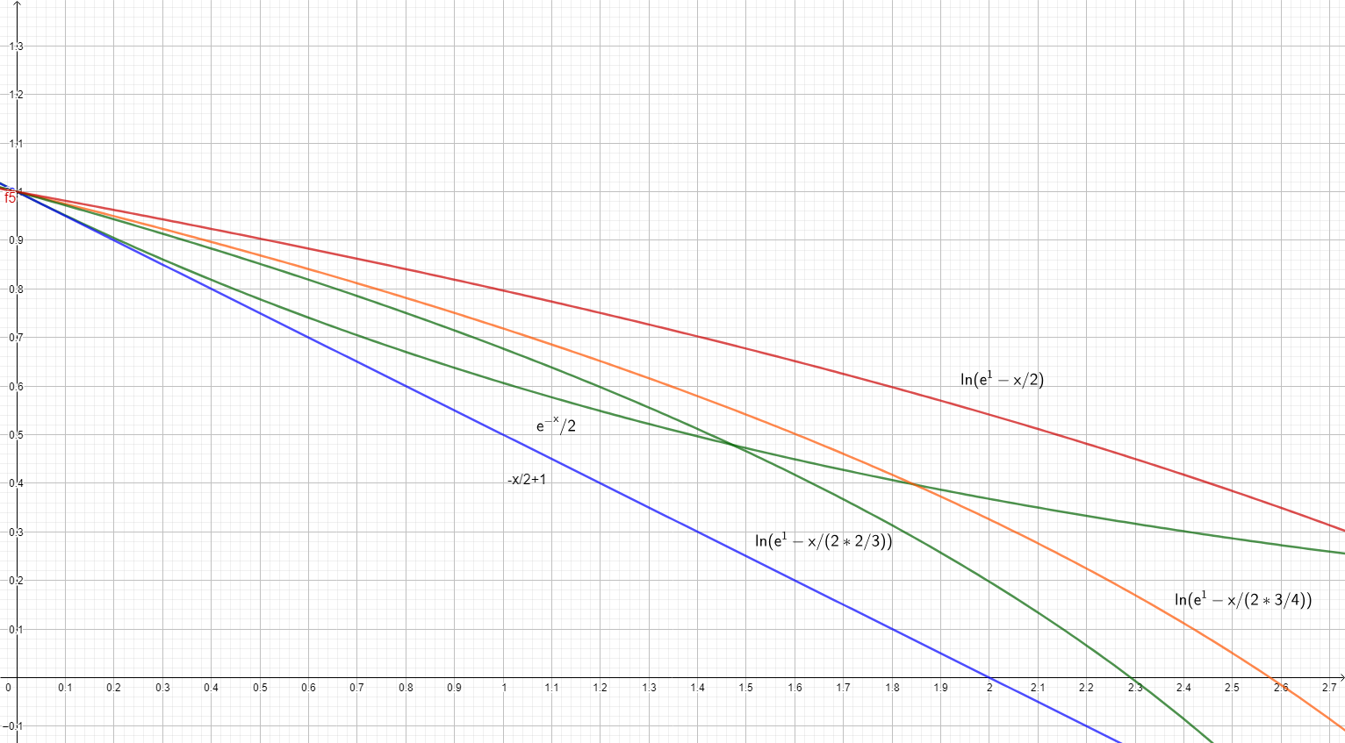
Expérimentations
GRAPHES ALGO

Slide 10
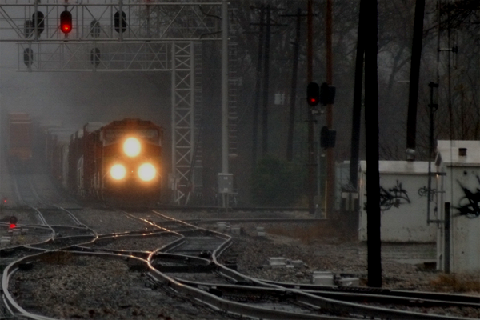
Expérimentations
Image en sortie
Image assombrie
Image contrastée

Slide 11
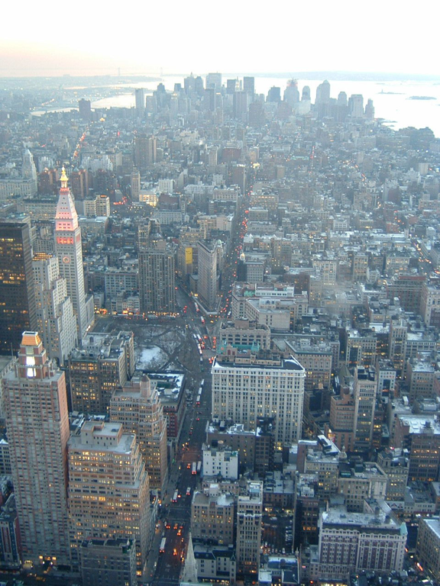
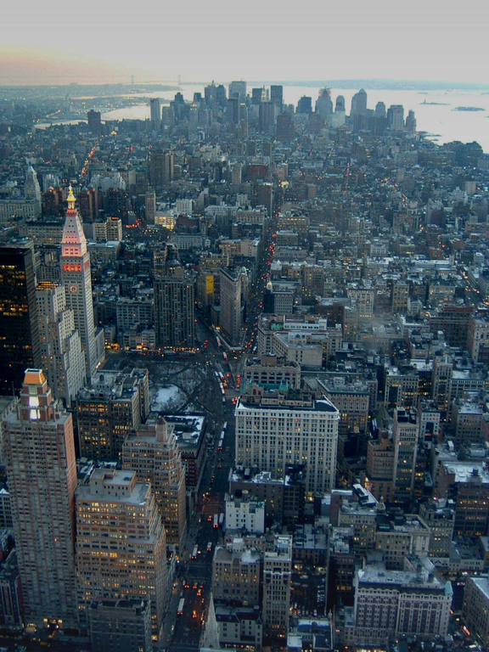
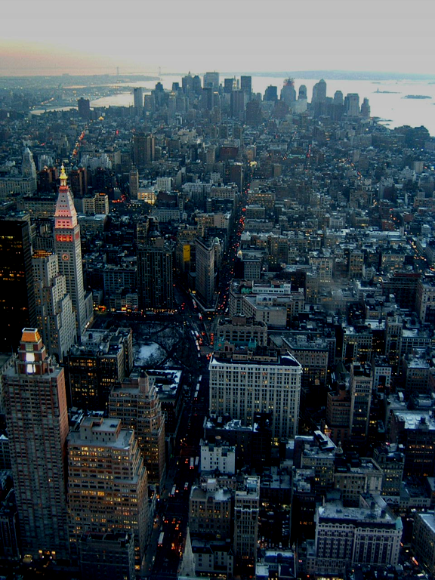
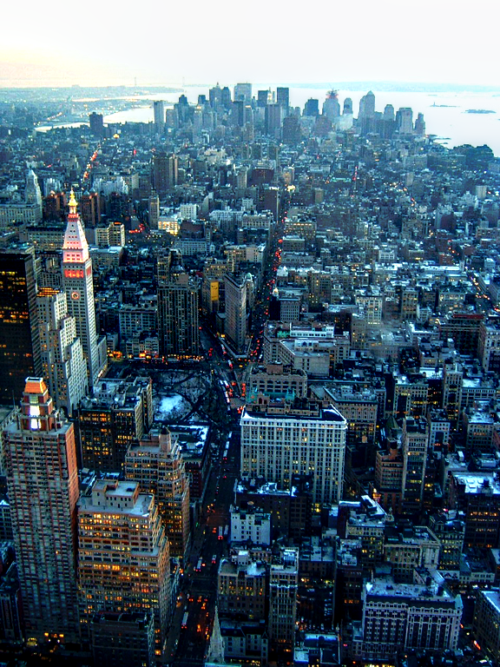
Évaluations
Qualitative

Slide 12
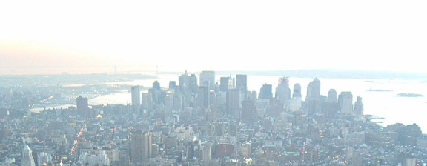
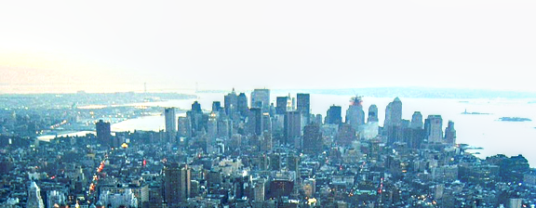
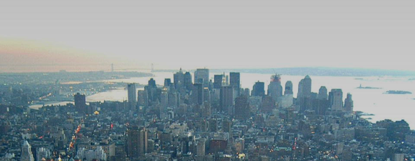
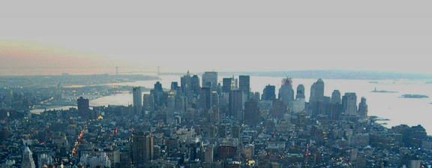
Évaluations
Image originale - Image débrumée avec DEFADE
Image débrumée avec exponentielle - Image débrumée avec logarithme

Slide 13
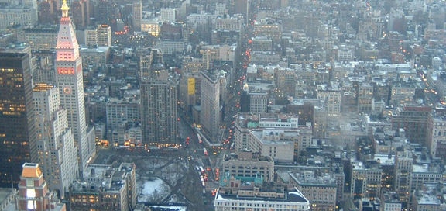
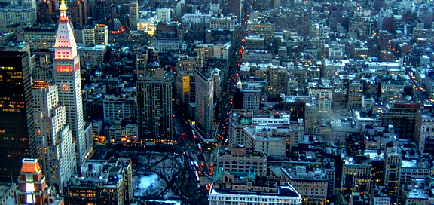
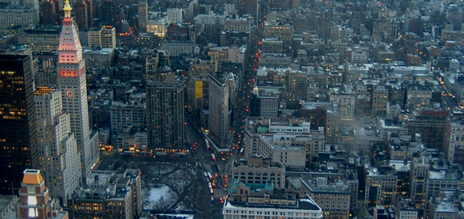
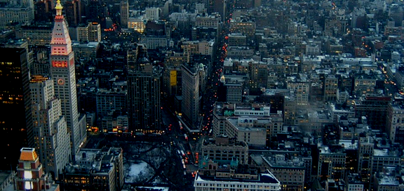
Évaluations
Image originale - Image débrumée avec DEFADE
Image débrumée avec exponentielle - Image débrumée avec logarithme

Slide 14
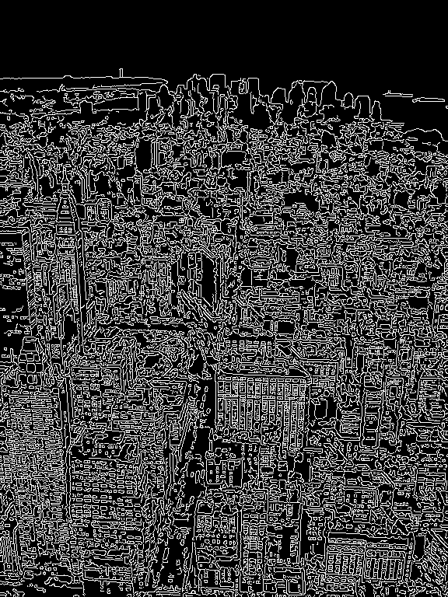
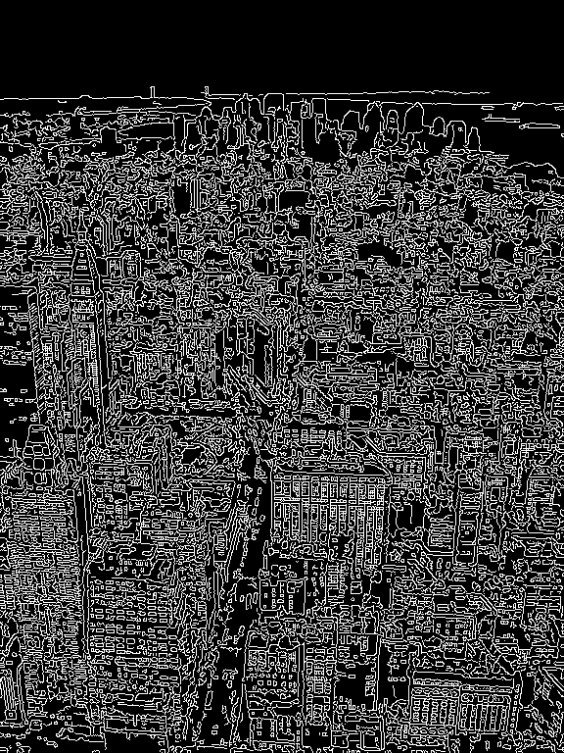
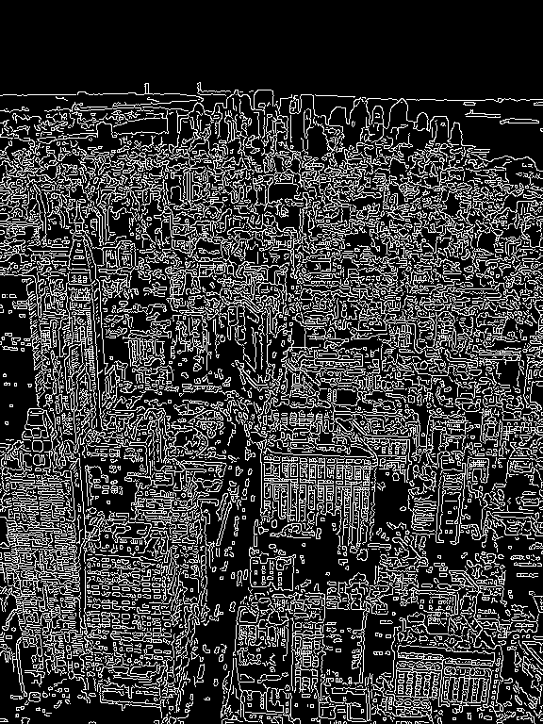
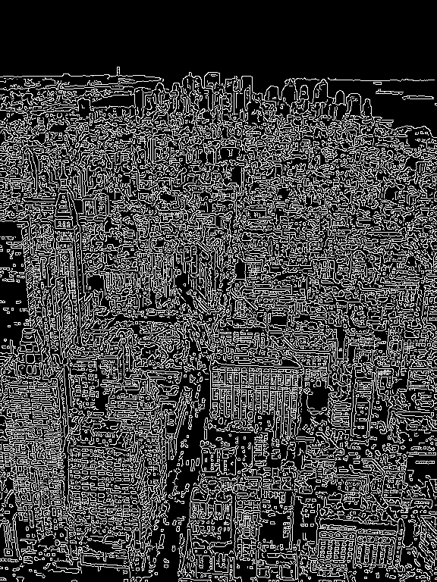
Evaluations
Canny de OpenCV

Slide 15
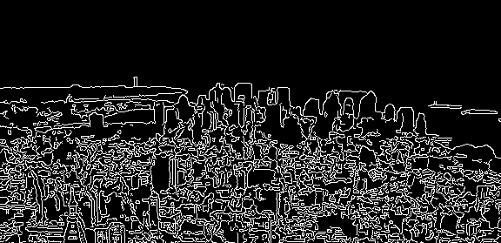
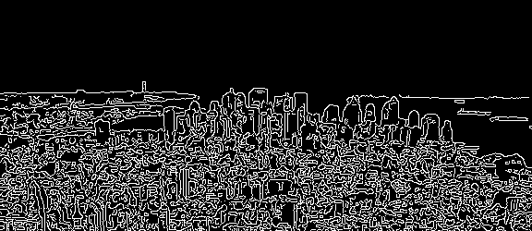

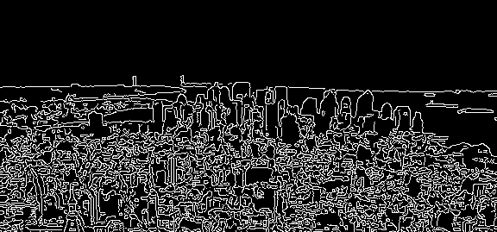
Évaluations
Image originale - Image débrumée avec DEFADE
Image débrumée avec exponentielle - Image débrumée avec logarithme

Slide 16
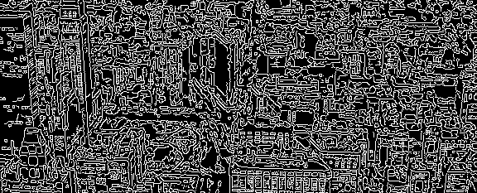
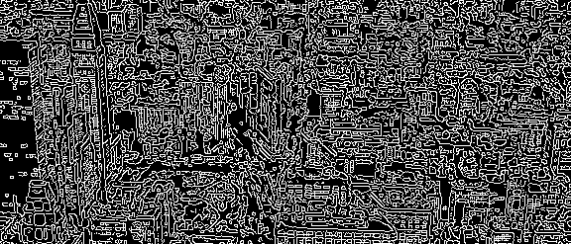
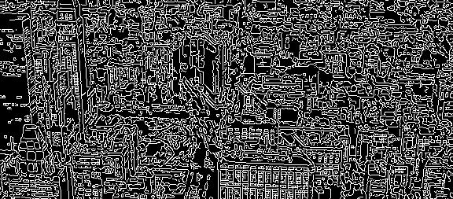
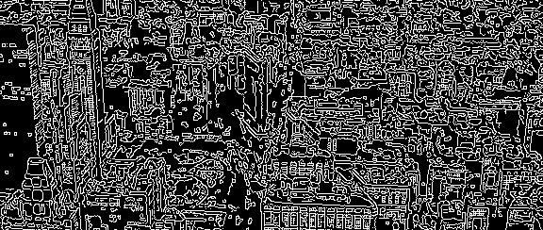
Évaluations
Image originale - Image débrumée avec DEFADE
Image débrumée avec exponentielle - Image débrumée avec logarithme

Slide 17
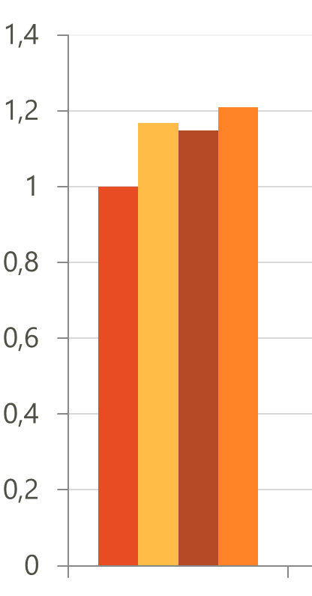
Expérimentations
Quantitative
Calcul via Canny de OpenCV
Image de base brumée
1
Image débrumée exponentiel
1,167
Image débrumée logarithmique
1,14889
Image débrumée DEFADE
1,20993
17

Slide 18
Démonstration
Démonstration..
18

Slide 19
Conclusions & perspectives
19

Slide 20
Merci
pour votre attention

